Slide 1
Муниципальное бюджетное дошкольное учреждение №211 «Детский сад общеразвивающего вида»
«Летняя идея - 2023»
Средняя группа «Солнышко»
Воспитатели:
Васильева
Екатерина Александровна
Клещик
Елена Александровна
Кемерово, 2023

Slide 2
Игра с водой «Разноцветная рыбалка»
(игровая деятельность)
Цель: развитие координации движения детей
Задачи:
1. развитие мелкой моторики детей, волевых качеств личности (терпение, настойчивость, усидчивость);
2. Обогащение сенсорного развития детей;
3. Расширение знаний о цветах;
Материалы:
- крышечки разных цветов, пластмассовый тазик для воды, удочка из «бросового» материала: палочка для роллов, контейнеры для крышечек.
Ход игры: Дети берут удочки и пытаются поймать крышечку. Кто больше крышечек поймает.

Slide 3
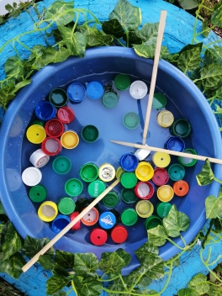
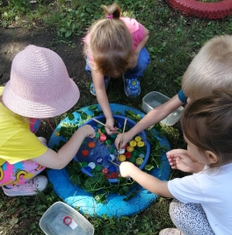
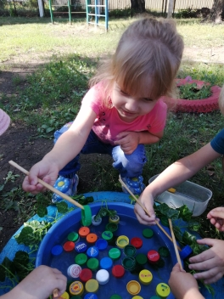
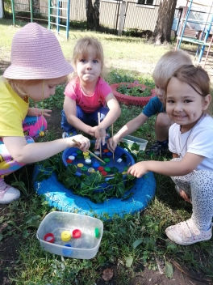
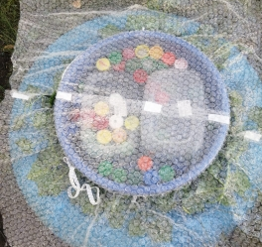
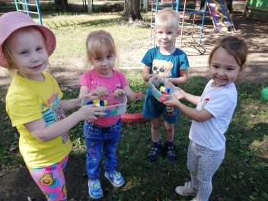

Slide 5
Игра «Лабиринты»
(игровая деятельность)
Цель: активизация межполушарного взаимодействия.
Задачи:
1. развитие зрительно-двигательной моторики и концентрации внимания;
2. закрепление навыка зрительного восприятия.
Материалы: карточки с лабиринтами (дорожками)
Инструкция: ребёнок проходит лабиринты одновременно двумя руками, передвигая пальчики навстречу друг-другу.

Slide 6
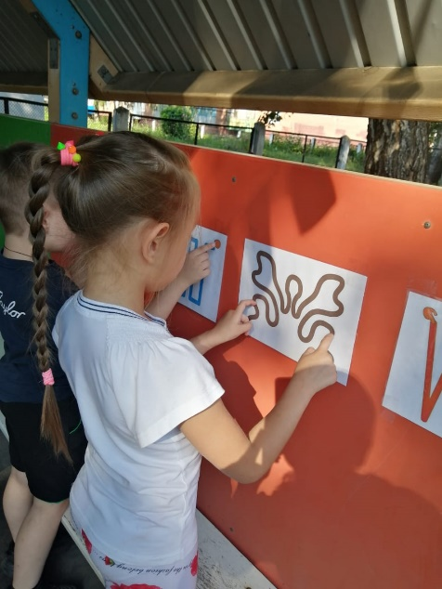
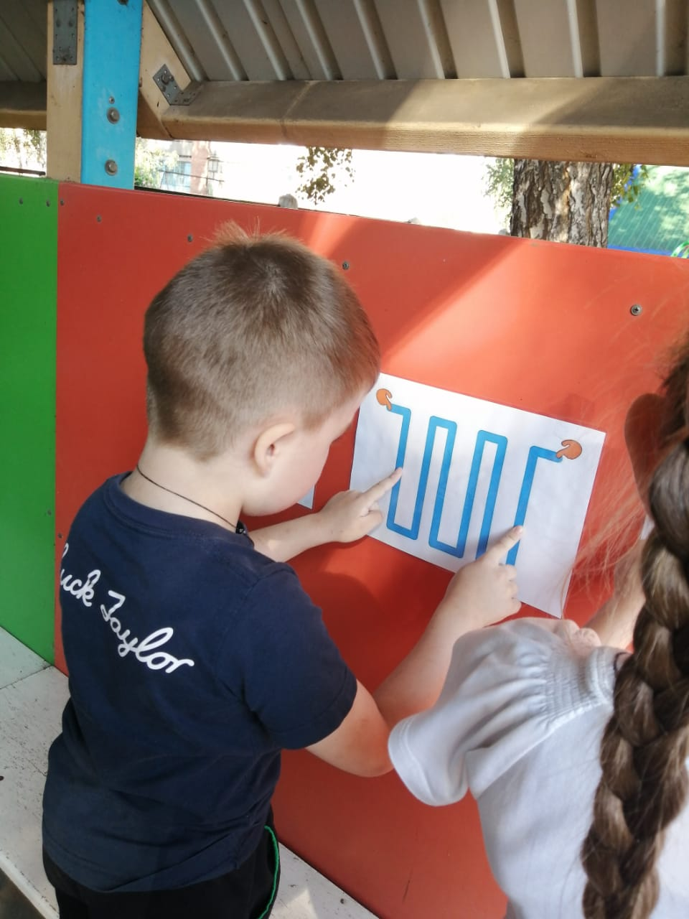
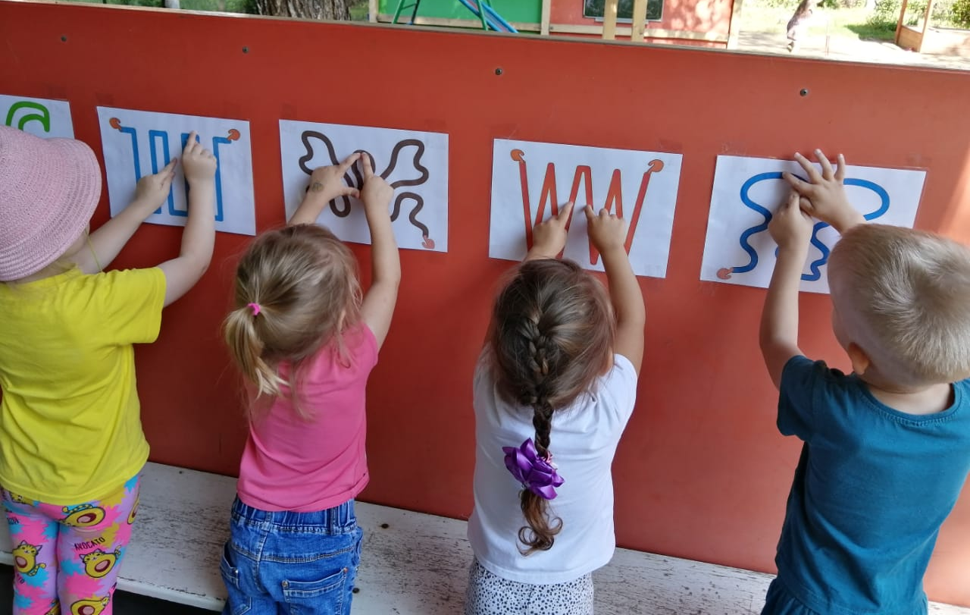
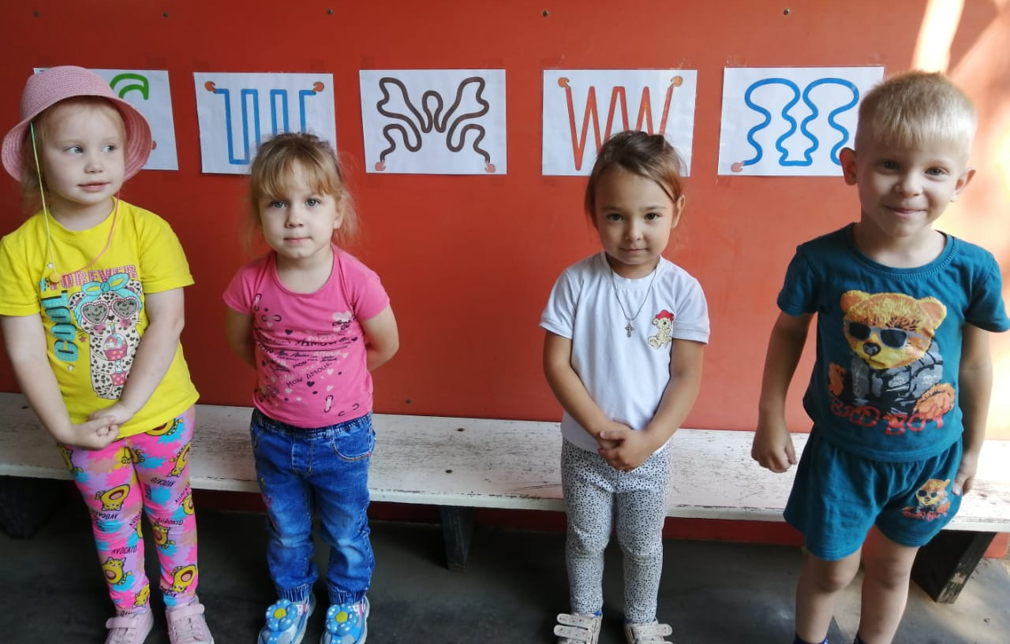

Slide 7
Игра «Весёлые ладошки» (нейрозарядка)
(игровая деятельность)
Цель: активизация межполушарного взаимодействия.
Задачи:
1. развивать мелкую и крупную моторику рук, координацию, ловкость, память, внимание, речь и мышление;
2. повышать физическую и умственную работоспособность;
Материалы: карточки с ладошками
Ход игры:
1. ребёнок одновременно одной рукой показывает рисунок руки, пальчиком второй руки – цвет квадрата;
2. показывают своими ладошками, как изображено на карточках.

Slide 8
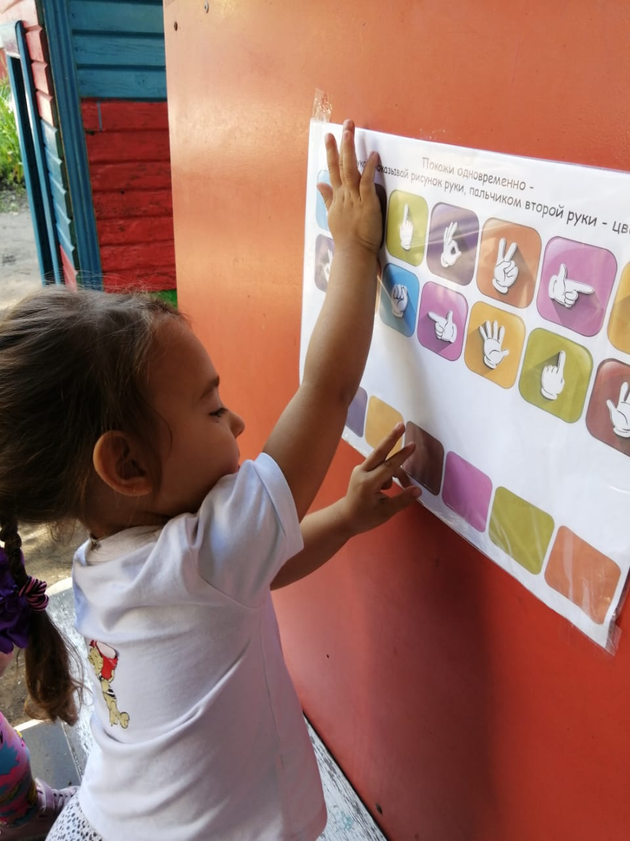
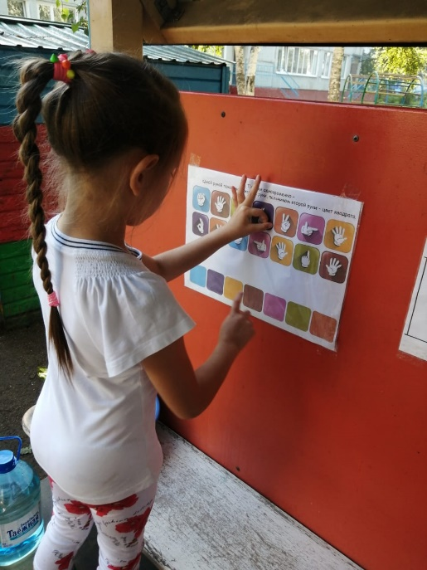
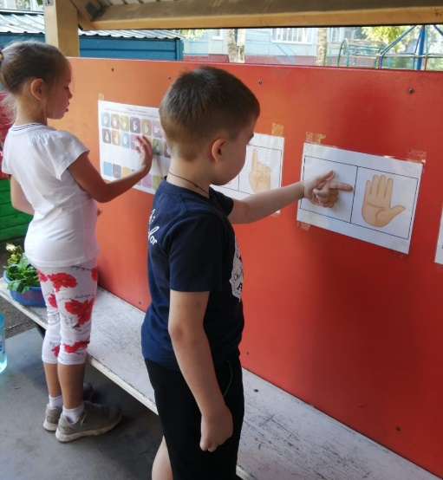
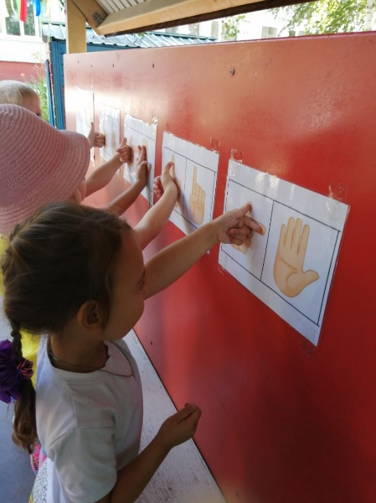
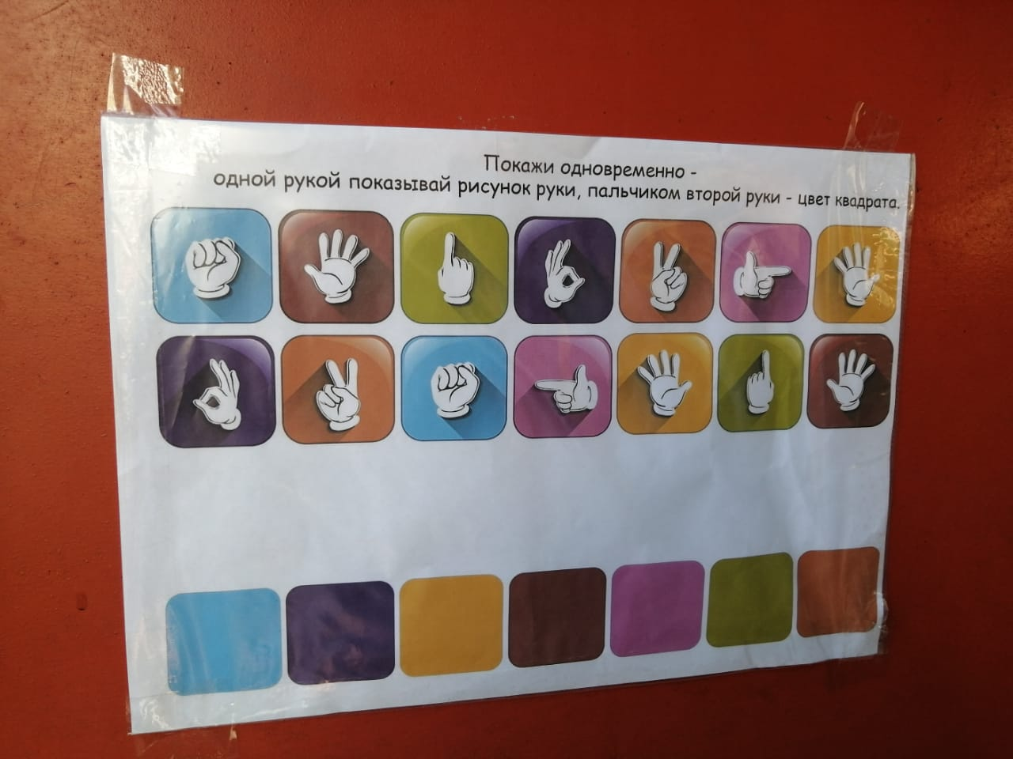

Slide 9
Игра «Рисунки на мольберте»
(художественно-эстетическая деятельность)
Цель: развитие творческих способностей, фантазии, воображения.
Задачи:
1. развивать навыки ориентирования на вертикальной плоскости ;
2. формировать творческую активность, коммуникативные навыки;
Материалы: мольберт, листы бумаги (обои), карандаши, фломастеры, краски.
Описание:
Дети встают с двух сторон мольберта и рисуют разнообразные рисунки.

Slide 10
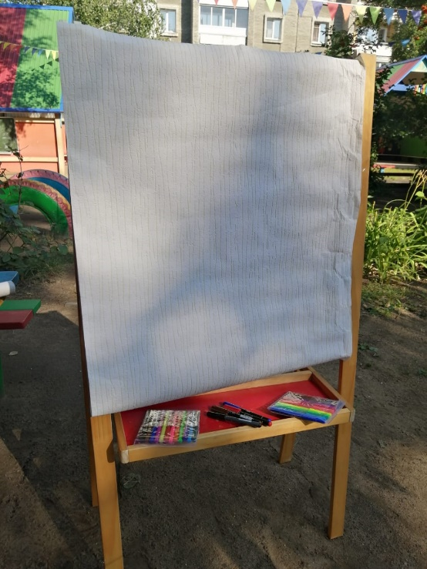
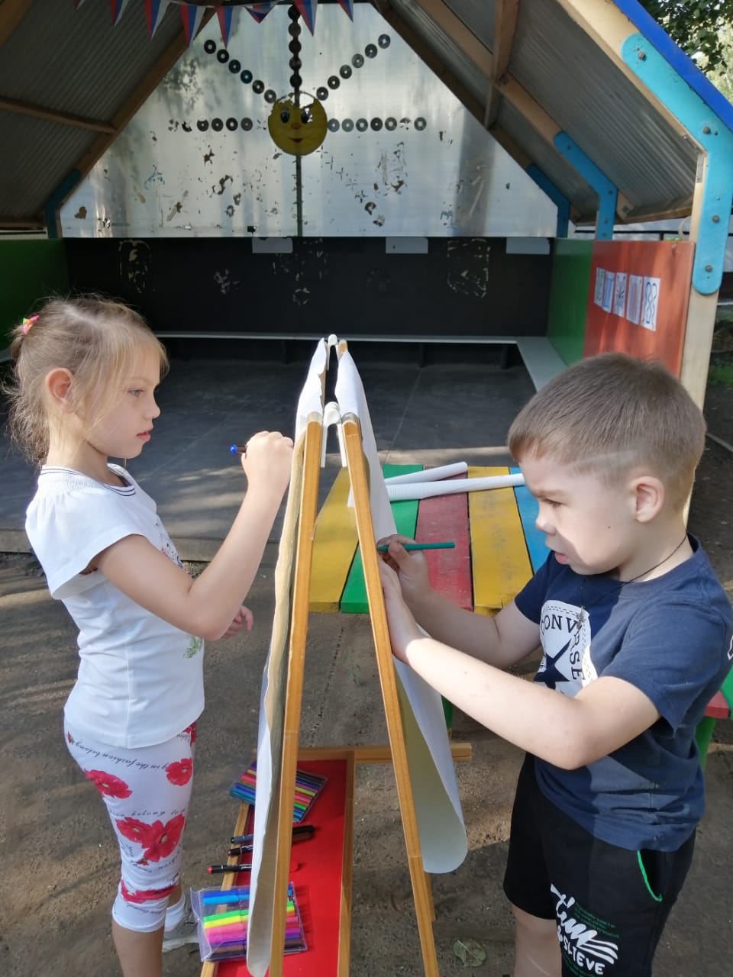
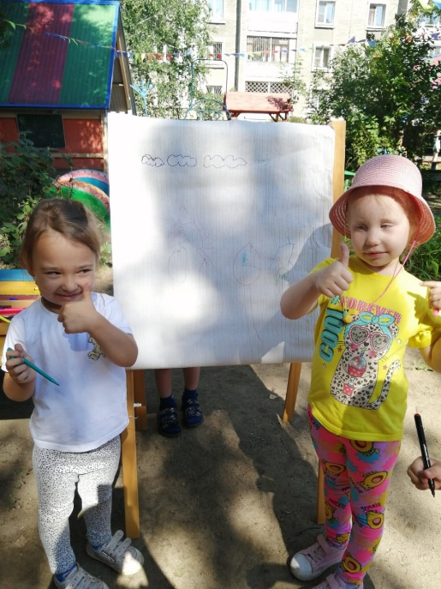
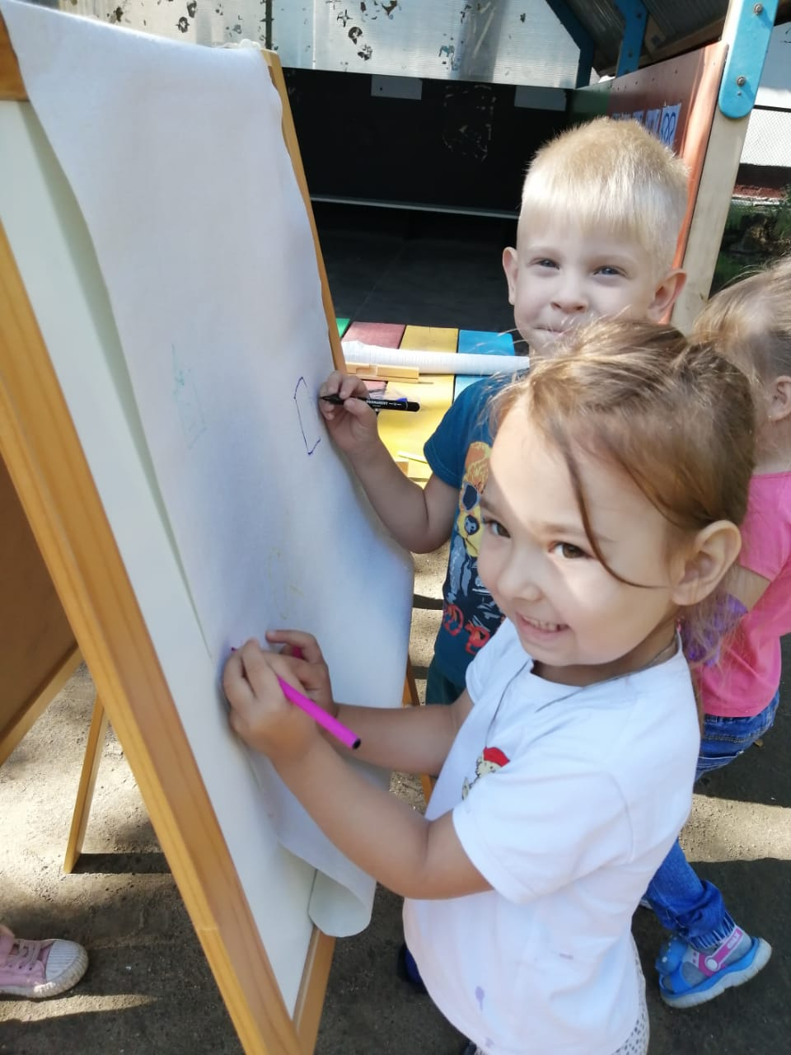
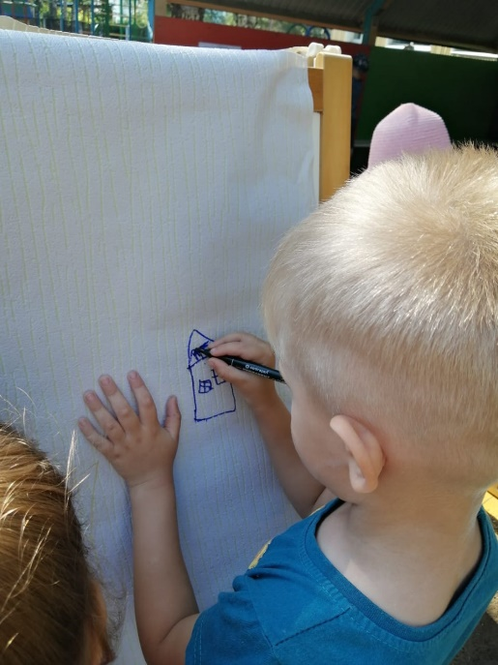
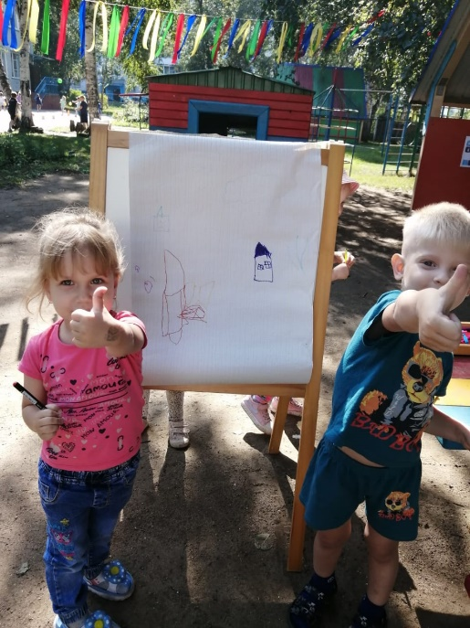

Slide 11
Игра «Весёлая ракета» (попади в цель)
(игровая деятельность)
Цель: упражнять детей в метании в горизонтальную цель.
Задачи:
1. развивать внимания, наблюдательности, меткости и глазомера;
2. развитие умения работать в команде;
3. закрепление знаний основных цветов (красный, жёлтый, зелёный, синий), размеров «большой», «маленький»;
4. воспитание доброжелательного отношения друг к другу.
Материалы: ракета, обтянутая пленкой с отверстиями (разными по цвету, размеру), шарики основных цветов, ёмкости по цветам для шариков.
Ход игры:
1 вариант. Дети делятся на две команды. Одна команда попадает шариком нужного цвета в соответствующее по цвету отверстие. Другая команда собирает шарики в корзины по цветам.
2 вариант. Воспитатель предлагает детям определенную последовательность: попасть в красный большой круг, в синий маленький и т.д.

Slide 12
